Slide 3
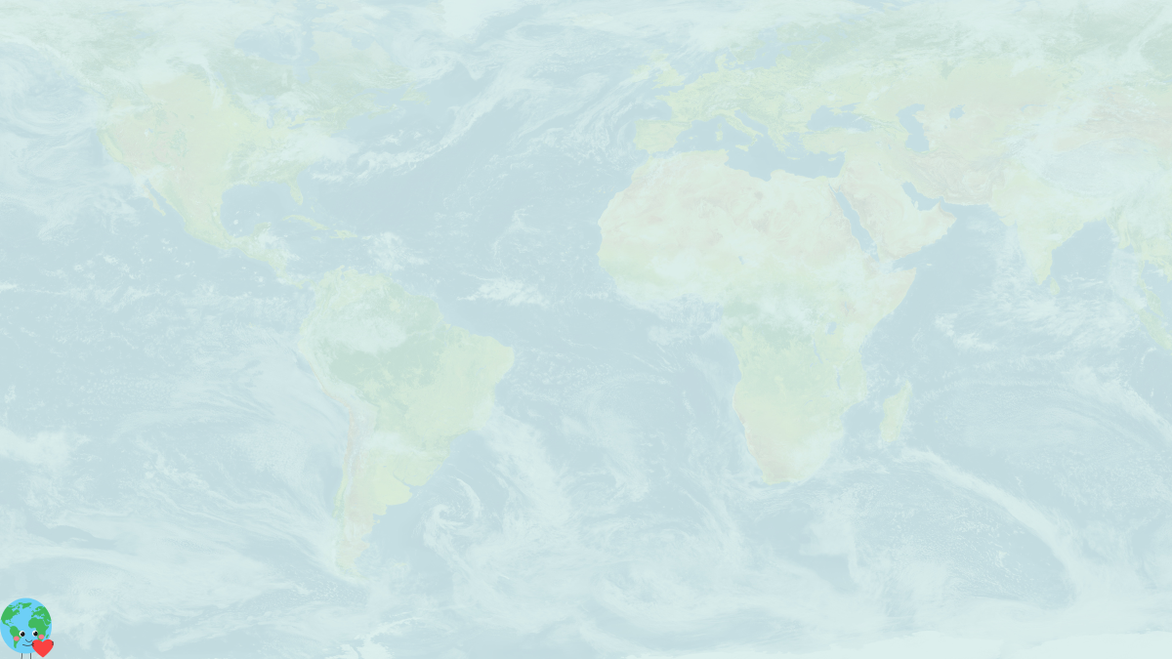
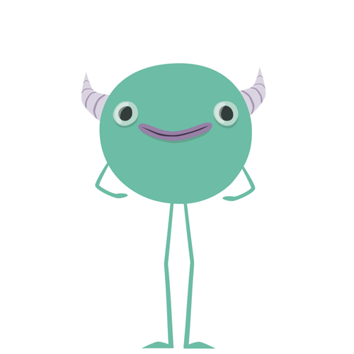
السلام عليكم ورحمة الله وبركاته
كيف حالك يا أحمد؟
هل أنت مستعد لدرس اليوم؟
Amna Almeheiri

Slide 4
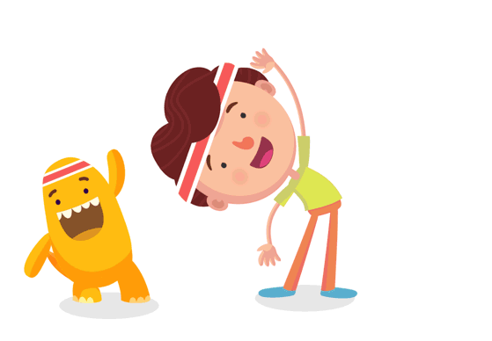
مارس هذا التمرين لمدة 30 ثانية

Slide 5
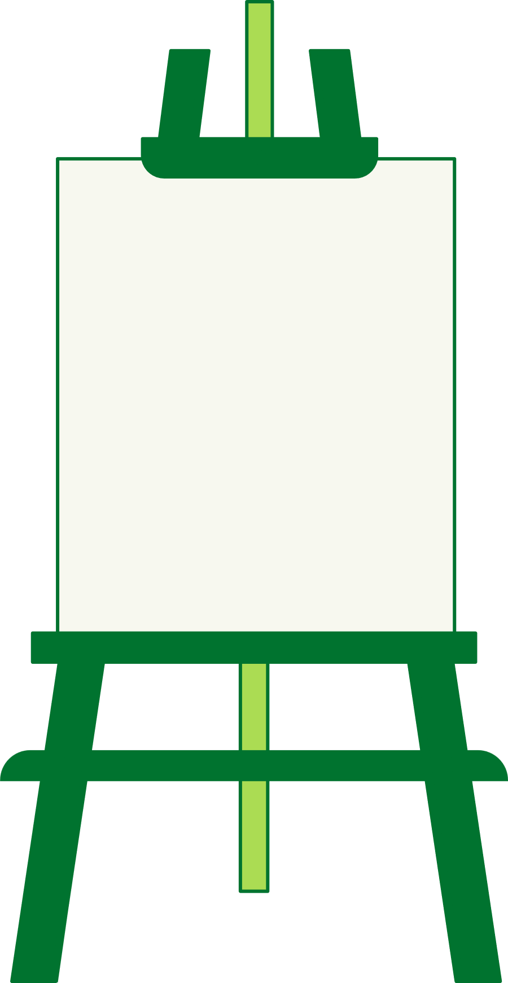
لنعلب معاً
ونراجع ماسبق
لعبة
قذف الكرة
Amna Almeheiri

Slide 6
ماذا سنتعلم اليوم؟
أهدافي اليوم
أميز حرف (ط)
اتعرف على كلمات تحتوي الحرف (ط)
- اتعرف على شكل حرف ط بمواضعه المختلفة بالكلمة
Amna Almeheiri

Slide 7
ماهو حرف الأسبوع ( ؟ )
طبّاخ

Slide 8
هيّا نغني مع حرف الأسبوع:

Slide 9
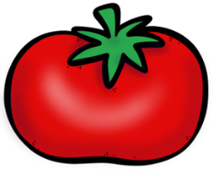
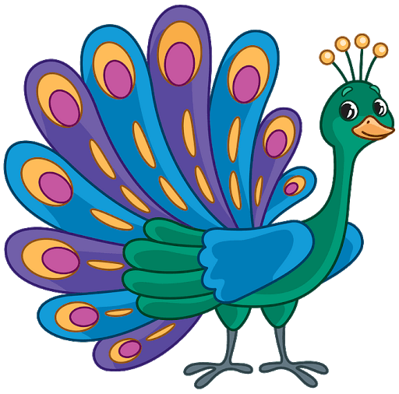
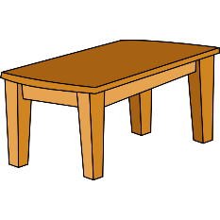
هيّا نتذكر كلمات تبدأ بحرف ط
طـائرة
طاووس
طـماطم
ط
طـاولة
طـبـل
طـبـيب

Slide 10
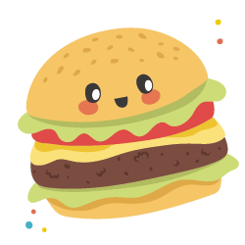
نلعب معاً
ط

Slide 11
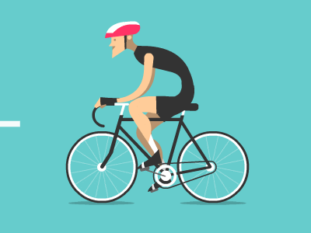
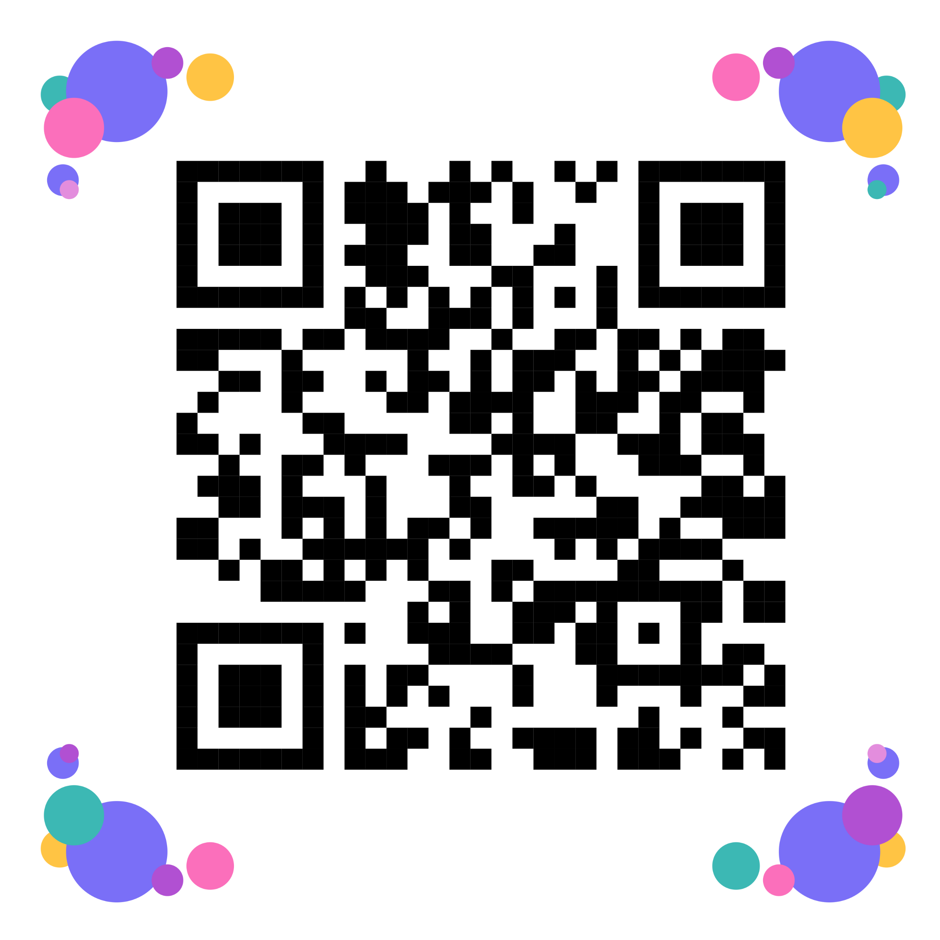
لنتسابق ونجد الحل معاً (استراحة العرض)
ط

Slide 12
كتابة حرف ط

Slide 13
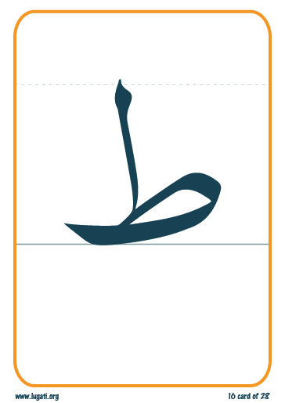
كتابة حرف ط

Slide 14
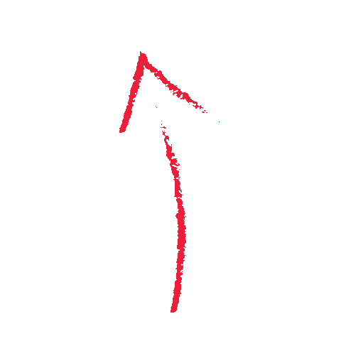
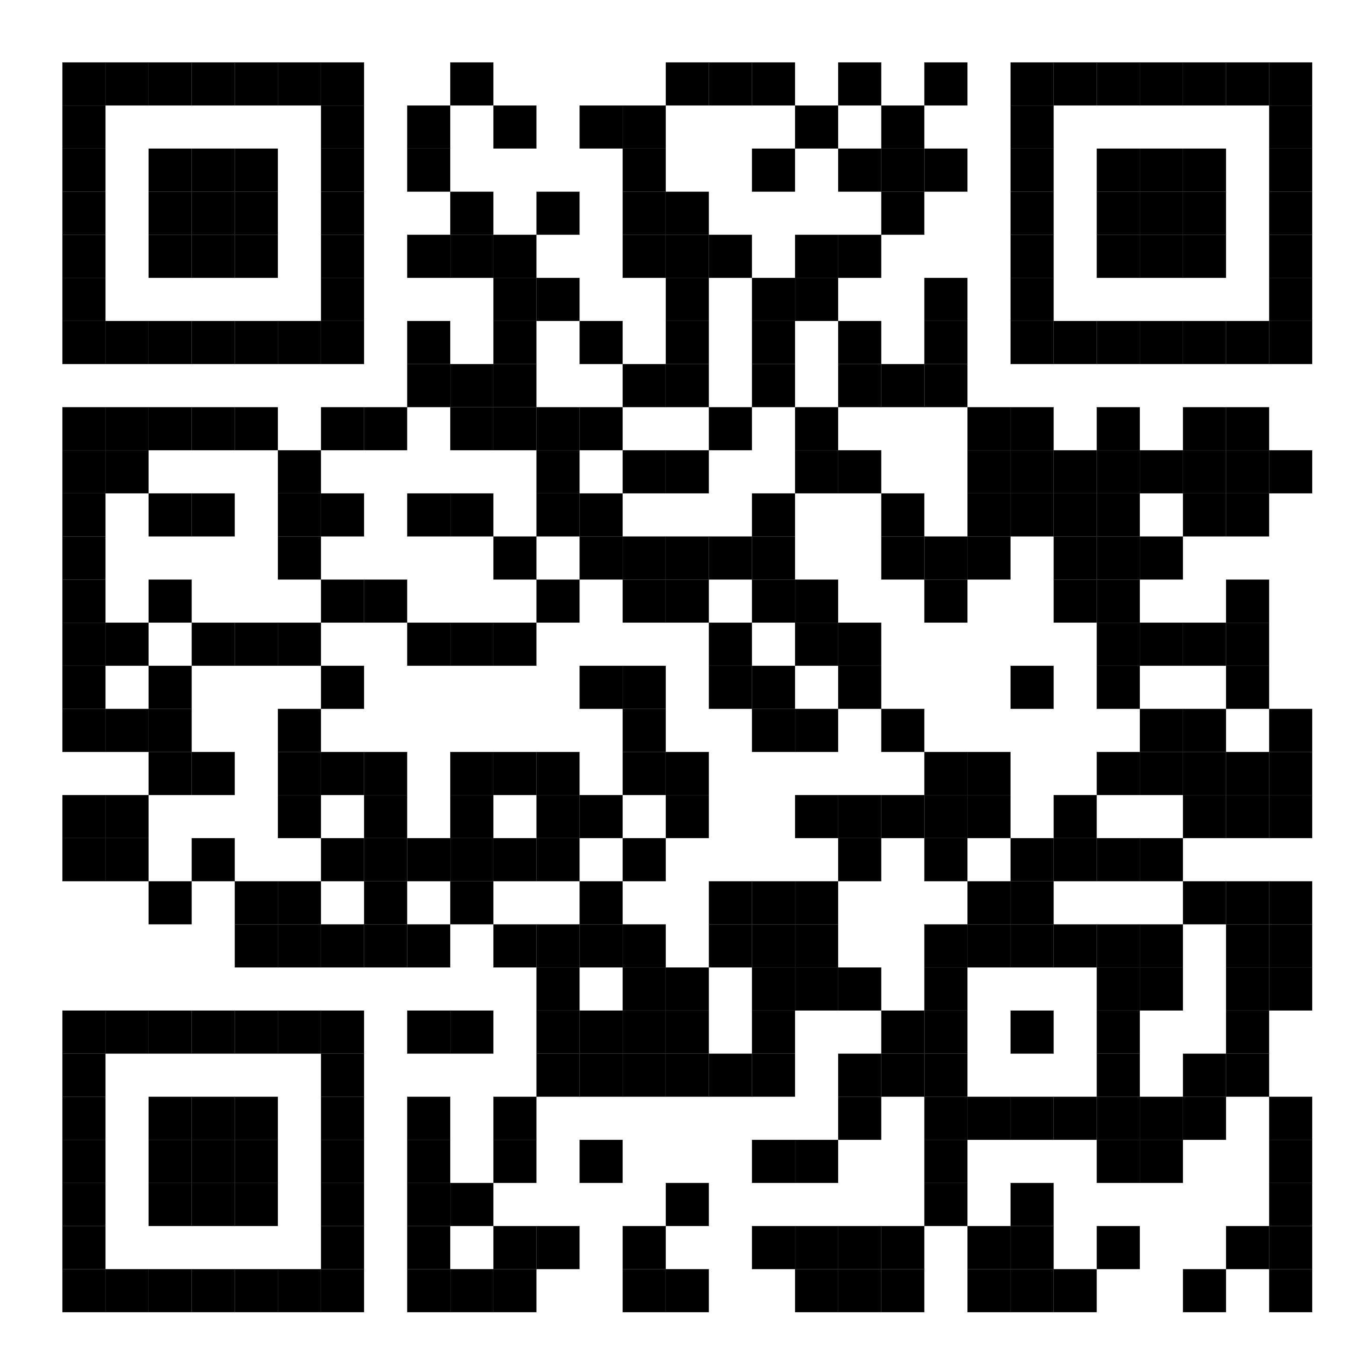
ابحث بطائرتك عن حرف ط
أَلعاب تعليميّة
ط
أبحث عن حرف ط

Slide 15
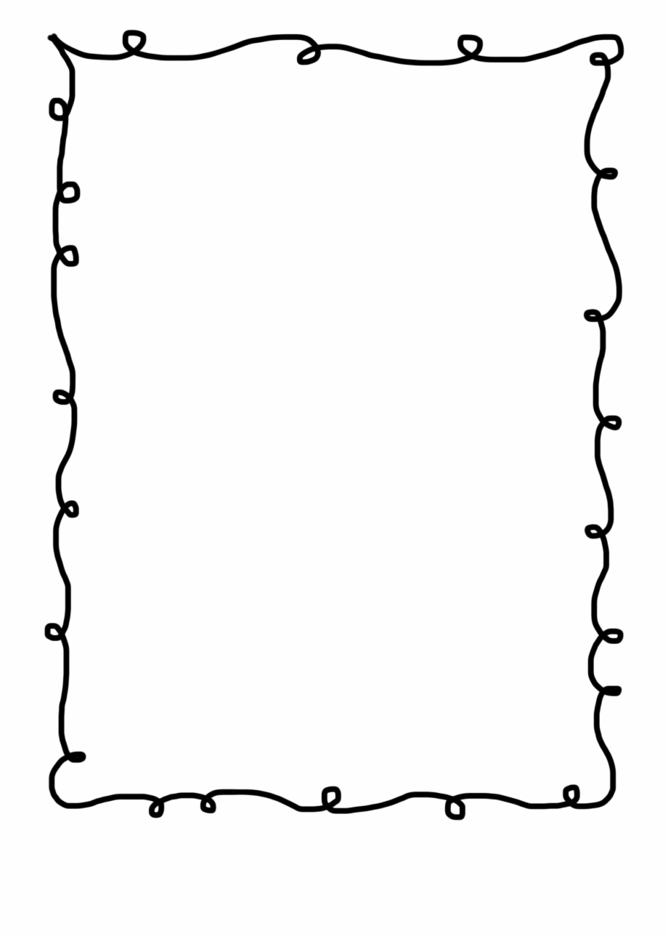
الفقرة الختاميّة
ط
ماذا تعلمنا في درس اليوم ؟
هل أعجبتك الحصّة ؟
ما هو شعورك في درس اليوم ؟

